Slide 1
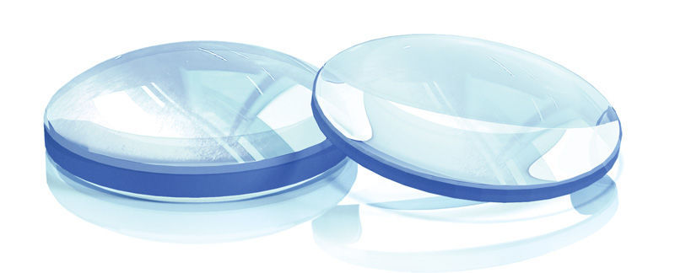
THẤU KÍNH
GIÁO VIÊN: NGUYỄN THỊ HiỆP

Slide 2
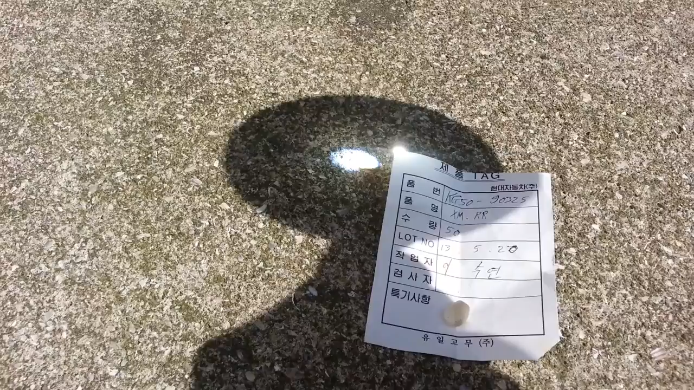

Slide 3
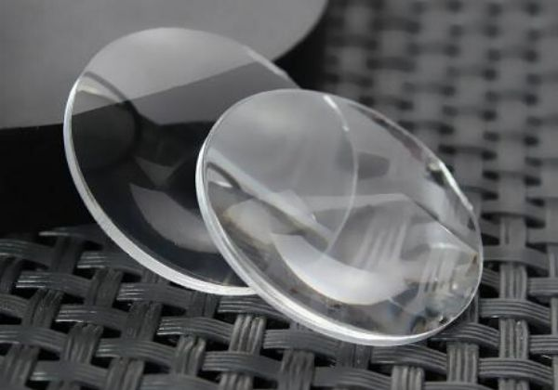
Khái quát về thấu kính
Thấu kính là một khối chất trong suốt thường bẳng thủy tinh hoặc bằng nhựa, được giới hạn bởi hai mặt cong hoặc một mặt cong và một mặt phẳng, mặt cong thường là mặt cầu.
Thấu kính được chia làm hai loại:
Thấu kính hội tụ ( thấu kính rìa mỏng )
Thấu kính phân kỳ ( thấu kính rìa dày )

Slide 4
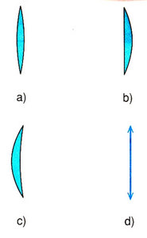

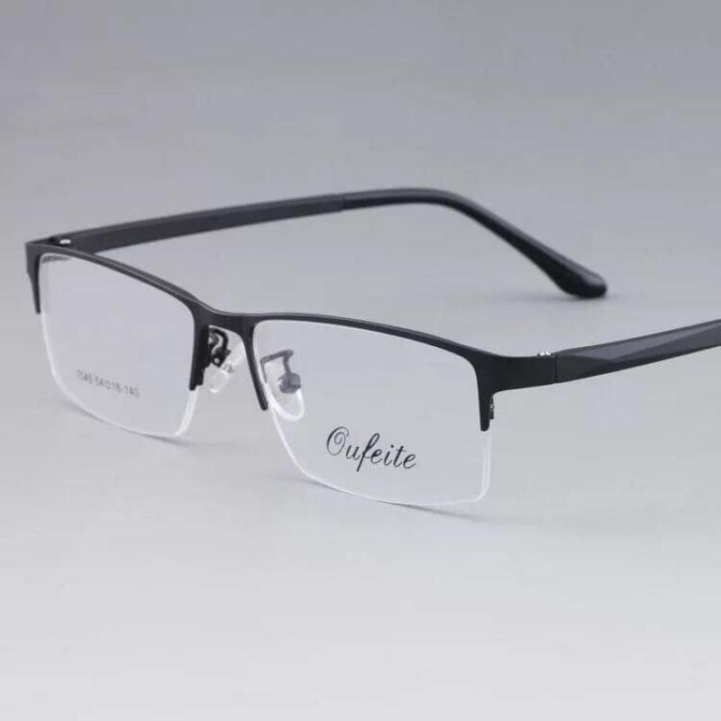
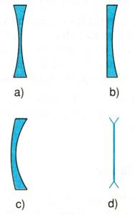

Slide 5
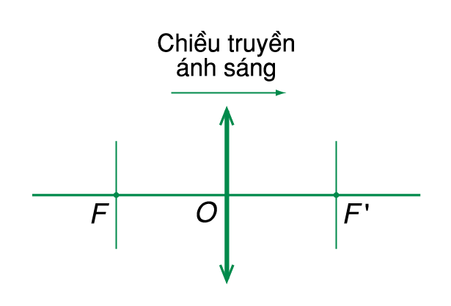
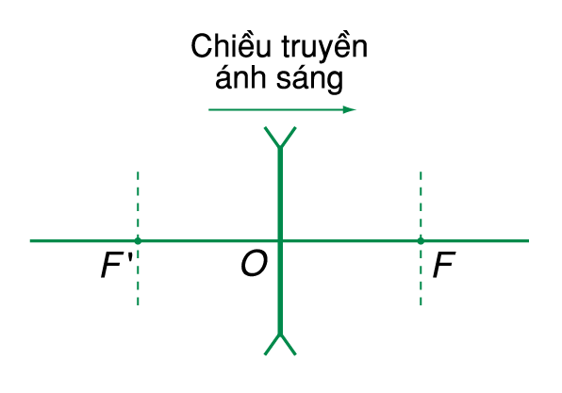
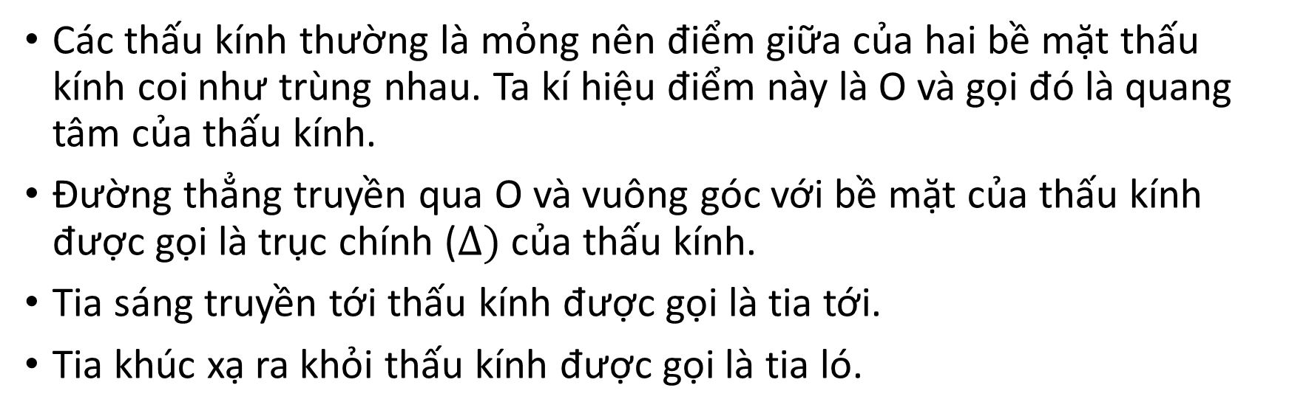
Các thấu kính thường là mỏng nên điểm giữa của hai bề mặt thấu kính coi như trùng nhau. Ta kí hiệu điểm này là O và gọi đó là quang tâm của thấu kính.
Đường thẳng truyền qua O và vuông góc với bề mặt của thấu kính được gọi là trục chính ($∆)$ của thấu kính.
Tia sáng truyền tới thấu kính được gọi là tia tới.
Tia khúc xạ ra khỏi thấu kính được gọi là tia ló.

Slide 6
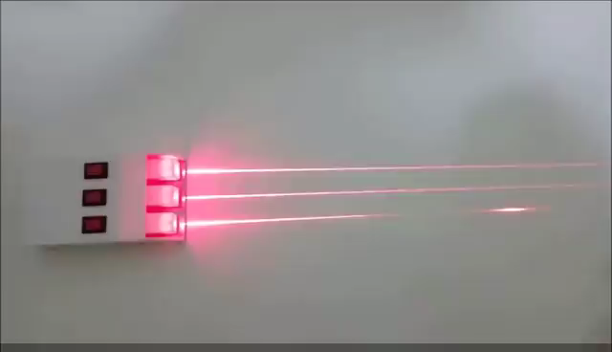
Thấu kính hội tụ

Slide 7
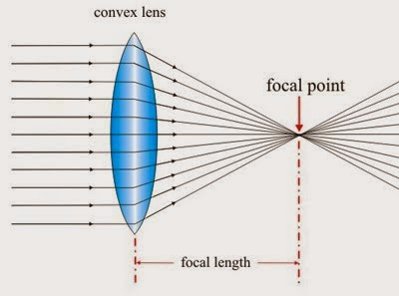
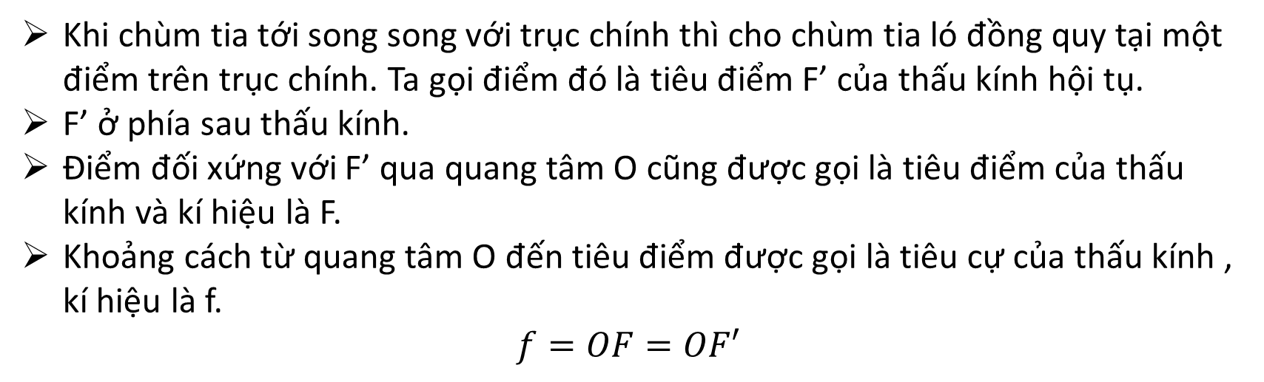
Khi chùm tia tới song song với trục chính thì cho chùm tia ló đồng quy tại một điểm trên trục chính. Ta gọi điểm đó là tiêu điểm F’ của thấu kính hội tụ.
F’ ở phía sau thấu kính.
Điểm đối xứng với F’ qua quang tâm O cũng được gọi là tiêu điểm của thấu kính và kí hiệu là F.
Khoảng cách từ quang tâm O đến tiêu điểm được gọi là tiêu cự của thấu kính , kí hiệu là f.
$$f=OF=OF′$$

Slide 8
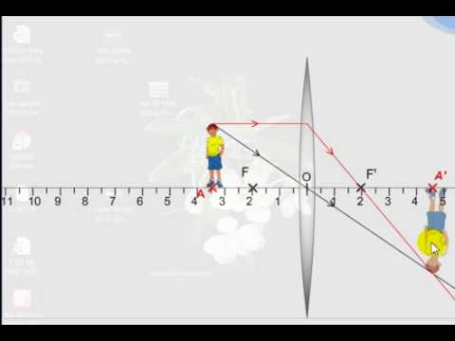
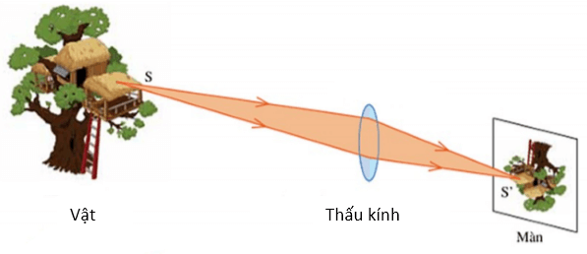
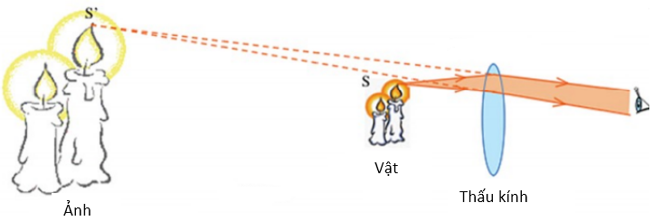
Ảnh tạo bởi thấu kính hội tụ

Slide 9
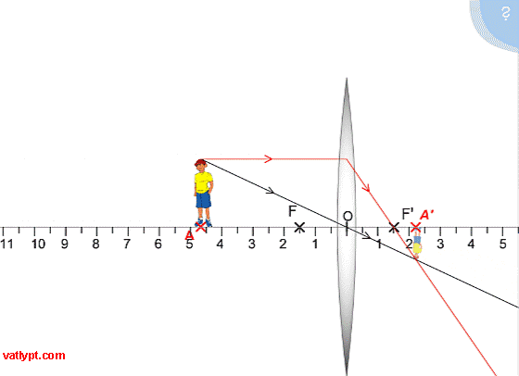

Slide 10
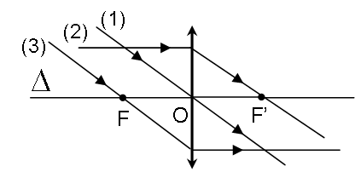
Đặc điểm ảnh của một vật tạo bởi thấu kính hội tụ
Tia tới song song với trục chính cho tia ló đi qua tiêu điểm F’.
Tia tới đi qua quang tâm O thì truyền thẳng.
Tia tới đi qua tia điểm F thì cho tia ló song song với trục chính

Slide 11
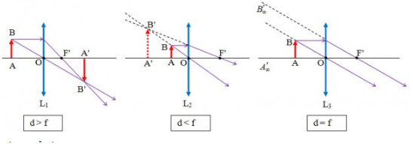
Cách dựng ảnh của một vật qua thấu kính hội tụ

Slide 12

Thấu kính phân kì

Slide 13
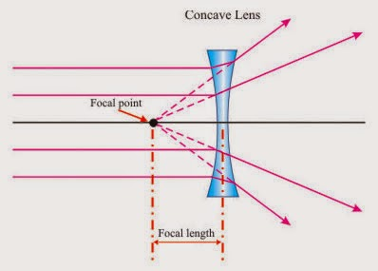
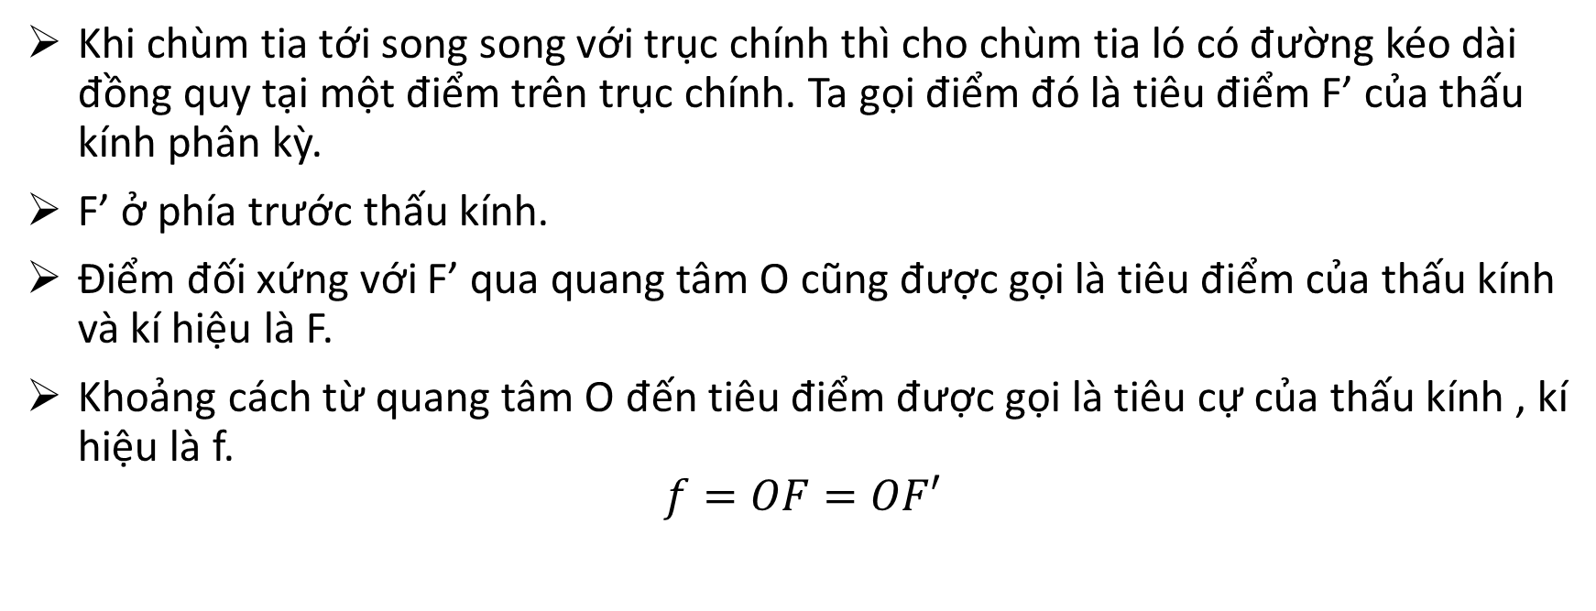
Khi chùm tia tới song song với trục chính thì cho chùm tia ló có đường kéo dài đồng quy tại một điểm trên trục chính. Ta gọi điểm đó là tiêu điểm F’ của thấu kính phân kỳ.
F’ ở phía trước thấu kính.
Điểm đối xứng với F’ qua quang tâm O cũng được gọi là tiêu điểm của thấu kính và kí hiệu là F.
Khoảng cách từ quang tâm O đến tiêu điểm được gọi là tiêu cự của thấu kính , kí hiệu là f.
$$f=OF=OF′$$

Slide 14
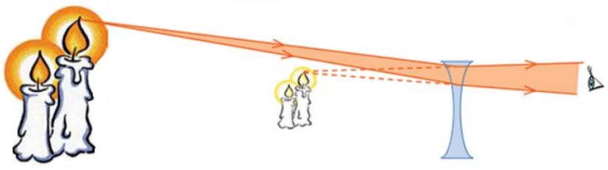
Ảnh tạo bởi thấu kính phân kỳ

Slide 15
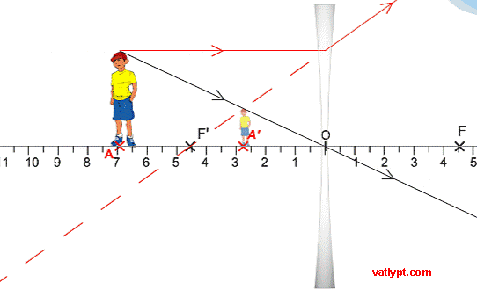

Slide 16
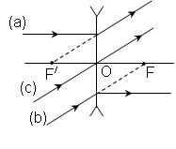
Đặc điểm ảnh của một vật tạo bởi thấu kính phân kỳ
Tia tới song song với trục chính cho tia ló có đường kéo dài đi qua tiêu điểm F’.
Tia tới đi qua quang tâm O thì truyền thẳng.
Tia tới có đường kéo dài đi qua tia điểm F thì cho tia ló song song với trục chính

Slide 17
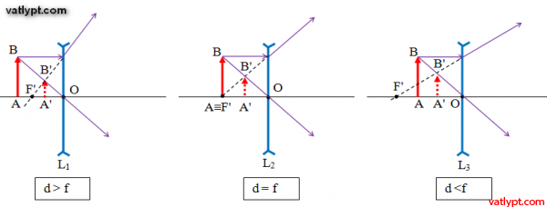
Cách dựng ảnh của một vật qua thấu kính phân kỳ

Slide 18
Chúc các em luôn học tập vui vẻ.

